Slide 1
C 프로그램의
기본 구조

Slide 2
-
x
저번시간 복습
어떤 문제를 해결하기 위한 방법이나 절차를 나타내는 용어
2. 알고리즘의 개발 과정
알고리즘
문제 이해 및 분석
알고리즘 표현
알고리즘 평가
알고리즘 설계

Slide 3
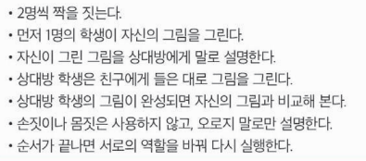
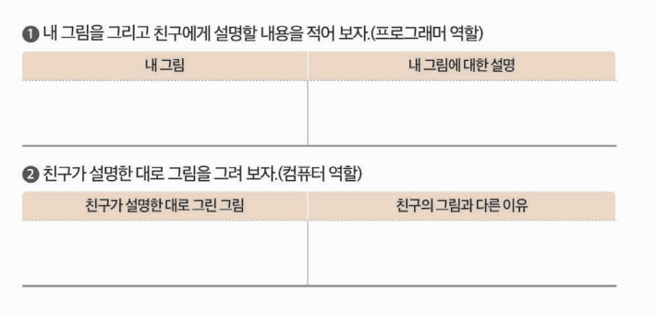
-
x
준비 활동

Slide 4
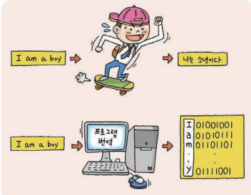
-
x
언어 번역 프로그램

Slide 5
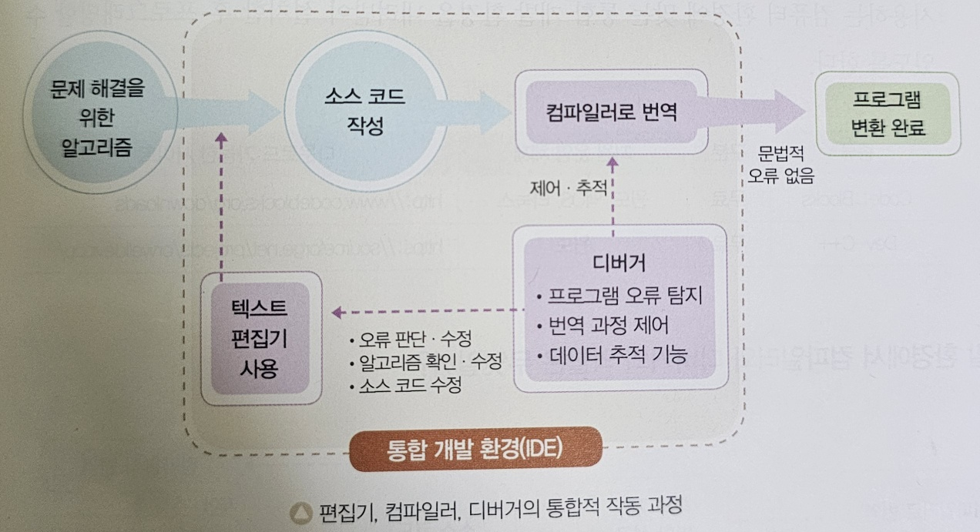
-
x
프로그램 개발 환경

Slide 6
-
x
C 프로그램의 기본구조
# include <stdio.h> //선언부
Int main() { //중괄호 안에 처리할 명령문을 나열
printf(“Hello, World!”);//프로그램의 몸체
return 0;
}
Return 0;
에러없이 정상적으로 프로그램이 종료

Slide 7
-
x
따라해봅시다
# include <stdio.h>
main() {
printf(“Hello, World!”);
}
Hello, World!

Slide 8
-
x
따라해봅시다
# include <stdio.h>
Main() {
printf(“Hello, World!”);
printf(“안녕하세요”);
printf(“1234567890”);
printf(“abcdefg”);
}용을 입력하세요
Hello, World!안녕하세요1234567890abcdefg

Slide 9
-
x
따라해봅시다
# include <stdio.h>
main() {
printf(“Hello, World안녕하세요 1234567890abcdefg”);
}
Hello, World!안녕하세요1234567890abcdefg

Slide 10
-
x
따라해봅시다
# include<stdio.h>
main() {
printf(“Hello, World\n”);
printf(“안녕하세요.\n”);
printf(“1234567890\n”);
printf(“abcdefg”);
}
Hello, World
안녕하세요
1234567890
abcdefg

Slide 11
-
x
따라해봅시다
# include<stdio.h>
main() {
printf(“Hello, World\n안녕하세요.\n1234567890\nabcdefg\n”);
}
Hello, World
안녕하세요
1234567890
abcdefg

Slide 12
-
x
따라해봅시다
# include<stdio.h>
main() {
printf(“My \t BestFriend”);
}
My BestFriend

Slide 13
-
x
따라해봅시다
# include<stdio.h>
main() {
printf(“Goot\bd\tchance\n”);
}
Good chance

Slide 14
-
x
혼자 해보기
자신의 학번, 이름을 아래와 같이 나오도록 코드를 작성해보자.
20205205
오소현

Slide 15
-
x
혼자 해보기
아래와 같은 결과가 나오도록 코드를 작성해보자.
My name is ___
내 취미는 ___입니다.
저는 __고등학교에 다니는 __학년 ____입니다.

Slide 16
-
x
마무리 퀴즈
아래와 같은 결과가 나오도록 코드를 작성해보자.
123 456 789
Highschool
C언어

Slide 17
-
x
마무리 퀴즈
코드를 보고 결과를 예측해보자
#include <stdio.h>
main() {
printf(“안녕하세요\n 저는\t한샘고등학교에 다니는 \n1학명\b년 홍길동입니다.\n”);

Slide 18
-
x
다음시간에는
자료형과 변수에 대해 알아 보겠습니다!
C언어에서 제공되는 기본 자료형을 살펴보고
이러한 자료형은 어떻게 구분하는지
다같이 학습해보겠습니다☺

Slide 19
-
x
감사합니다
ppt by ETFJ

